Slide 1


项目二：深度学习分布式训练
陈文靖

Slide 2
1
模型与任务

Slide 3
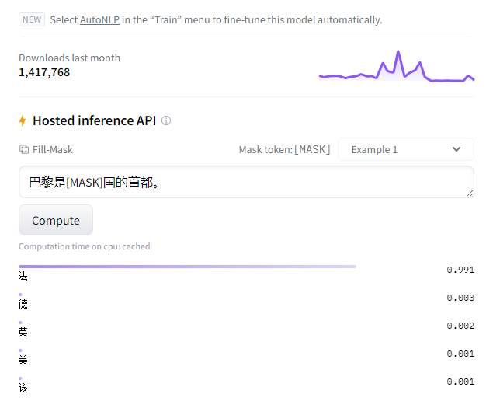
模型介绍
bert-base-chinese
https://huggingface.co/bert-base-chinese

Slide 4
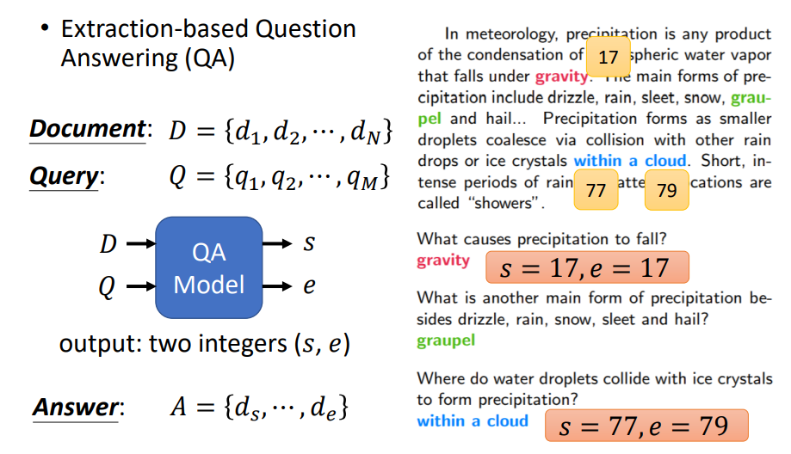
下游任务

Slide 5
2
性能比较

Slide 6
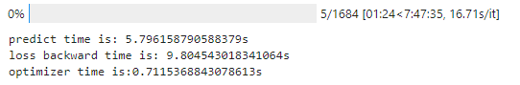
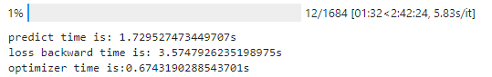
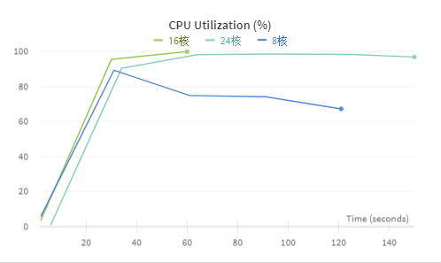
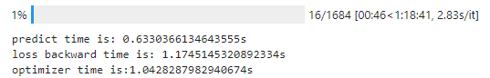
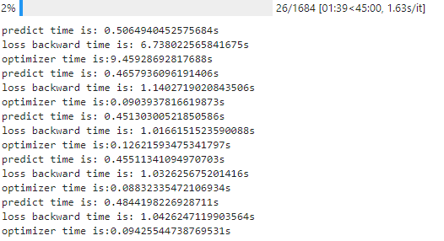
单CPU训练
使用CPU——Intel Xeon Platinum 8260 (24核48线程 主频3.9GHz)
单核
8核
16核
24核

Slide 7
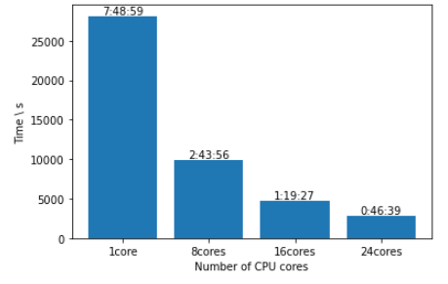
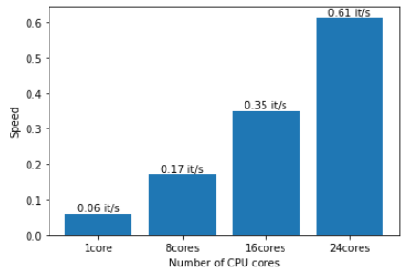
性能对比
Time comparison
Speed comparison
Notes:
对对话语料分布进行分析，他们的数据中有 0.45%的回复是“我不知道”，而相对信息量更大的其他回复则出现概率较小。虽然通用回复也是合理回复，但是没有太大的意义。所以提高回复多样性是提升生成式对话系统效果一直在努力的方向。

Slide 8
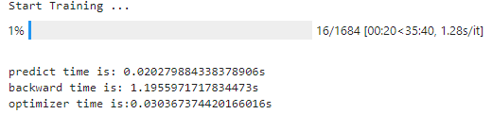
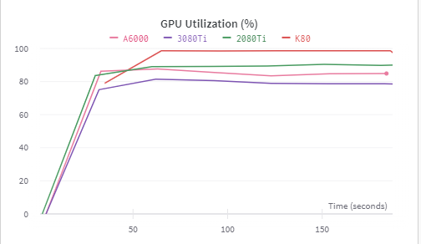
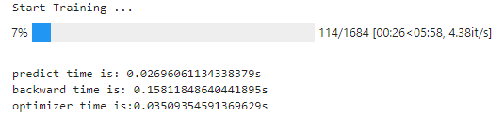
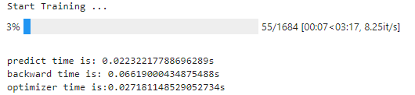
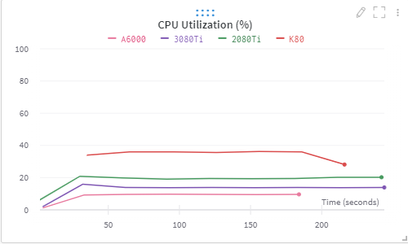
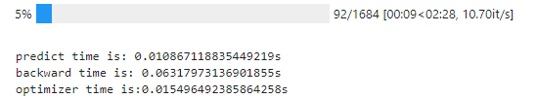
单机单GPU
使用GPU——K80、2080Ti、3080Ti、A6000
K80
2080Ti
3080Ti
A6000

Slide 9
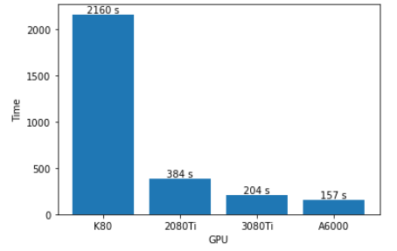
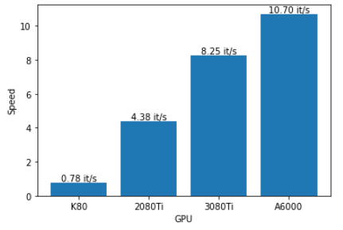
性能对比
Time comparison
Speed comparison
Notes:
对对话语料分布进行分析，他们的数据中有 0.45%的回复是“我不知道”，而相对信息量更大的其他回复则出现概率较小。虽然通用回复也是合理回复，但是没有太大的意义。所以提高回复多样性是提升生成式对话系统效果一直在努力的方向。

Slide 10
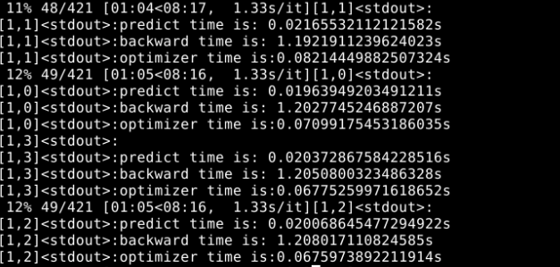
单机多GPU
分布式方法比较
分布式训练方法——数据并行化：将模型和数据加载到多个 GPU 中，控制数据在 GPU 之间的流动，协同不同 GPU 上的模型进行并行训练
DataParallel(DP)
DistributedDataParallel(DDP)
horovod

Slide 11
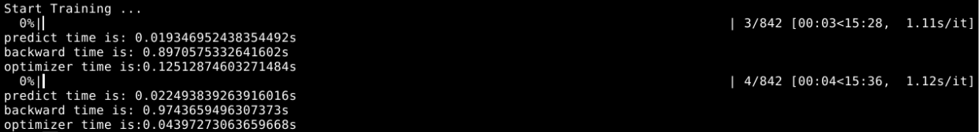
单机多GPU
使用GPU——1K80、2K80、4K80
K80
2K80
4K80

Slide 12
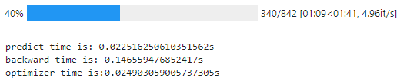
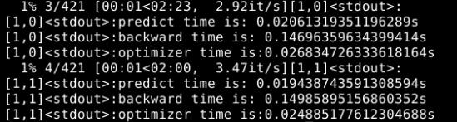
多机多GPU
使用GPU——3080Ti
单机单3080Ti
双机双3080Ti

Slide 13
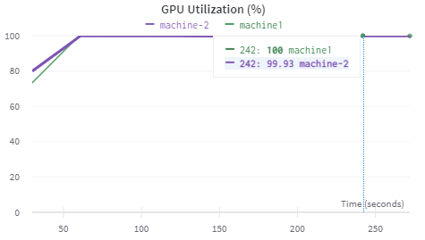
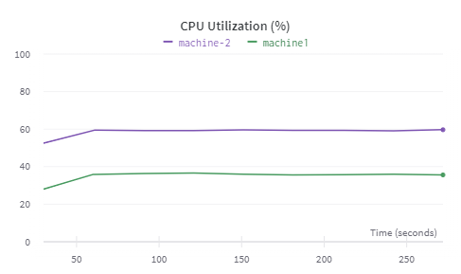
性能对比
Notes:
对对话语料分布进行分析，他们的数据中有 0.45%的回复是“我不知道”，而相对信息量更大的其他回复则出现概率较小。虽然通用回复也是合理回复，但是没有太大的意义。所以提高回复多样性是提升生成式对话系统效果一直在努力的方向。

Slide 14
3
性能调优

Slide 15
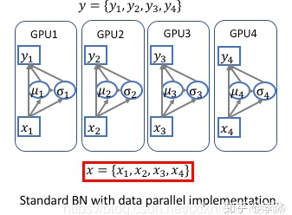
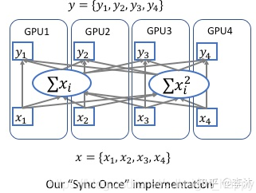
调优方案
方案1——使用SyncBN
如果分别计算均值和方差，就需要做两次数据同步。可以分别求全局的∑xi和∑ xi^2，利用公式var[x] = E[x^2] - E^2[x]得到方差。这样就只需要做一次数据同步。
实现方法model = torch.nn.SyncBatchNorm.convert_sync_batchnorm(model)

Slide 16

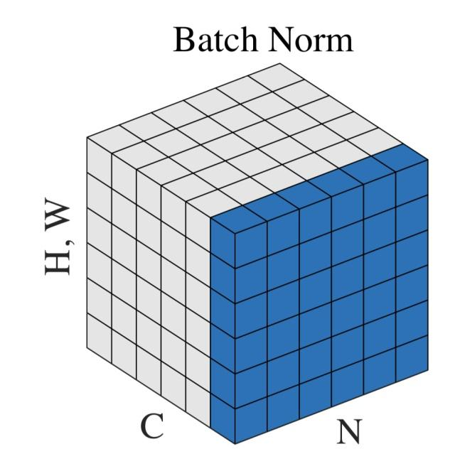
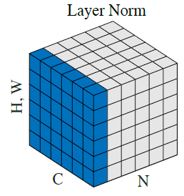
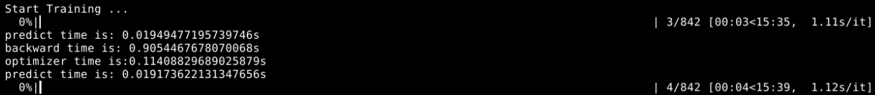
调优方案
方案1——使用SyncBN

Slide 17
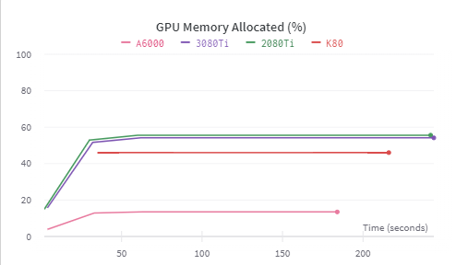
调优方案
方案2——增大batchsize
增大batchsize可以使内存利用率提高，矩阵乘法的并行化效率提高。

Slide 18
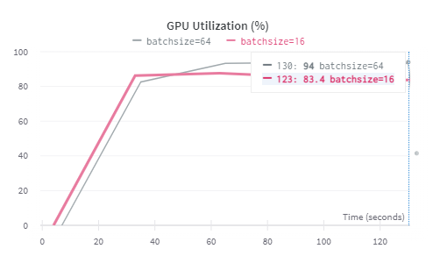
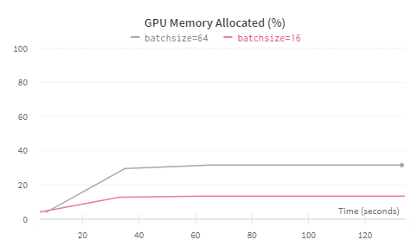
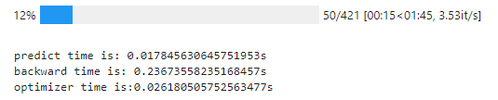
调优方案
方案2——增大batchsize

Slide 19
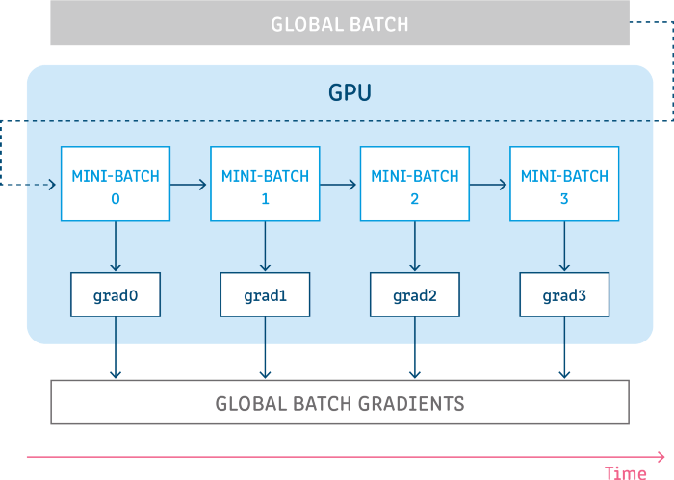
调优方案
方案3——梯度累加（ gradient accumulation ）(增大batchsize)
每次获取1个batch的数据，计算1次梯度，梯度不清空，不断累加，累加一定次数后，根据累加的梯度更新网络参数，然后清空梯度，进行下一次循环。多卡时的实现方式为，对前K-1次step取消其梯度同步，在第K次才进行all_reduce

Slide 20
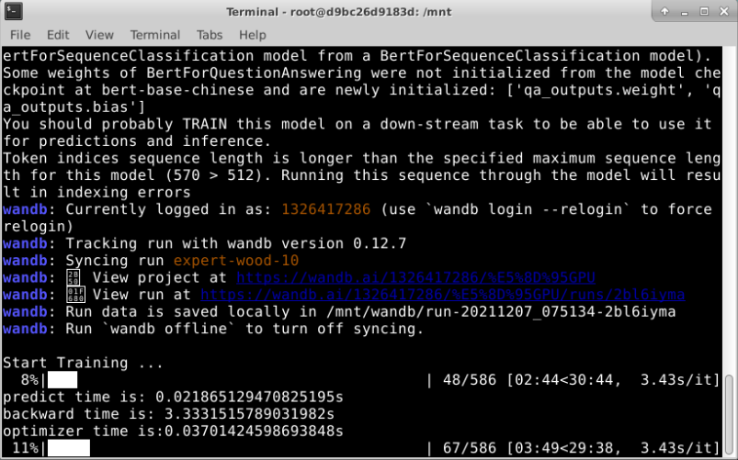
调优方案
方案3——梯度累加（ gradient accumulation ）(增大batchsize)
K=8

Slide 21
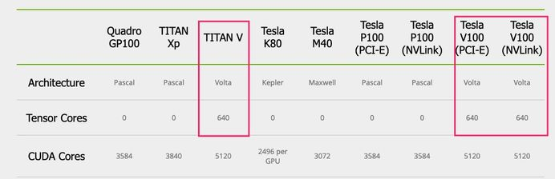
调优方案
方案4——混合精度训练（fp16）
半精度浮点格式（FP16）使用16位，而单精度（FP32）使用32位。减少了内存的使用量；缩短训练或推理时间，半精度使用单精度的一半内存访问，从而降低了在存储层方面所花费的时间。
矩阵相乘用半精度相乘，结果求和（累计）的时候用单精度，减少在累计的时候造成误差的叠加，最后累计的结果再转成半精度写入内存。

Slide 22
感谢观看！

